Slide 1
Aplicaciones J2EE

Slide 2
Inicio …
Tres tipos de aplicaciones
  Aplicaciones Web Java
  Objetos distribuidos EJBs
  Aplicaciones Empresariales

Slide 3

Aplicaciones Web Java

Slide 4
Introducción
Colección de recursos tales como
  Jsps
  Servlets
  Ficheros Html
  Imagenes
  Etc…
Ubicados en un URI específico

Slide 5
Aplicaciones Web J2EE
Una aplicación web
  está organizada en una estructura jerárquica de directorios
    dos partes
      Un directorio privado WEB-INF
        contiene los recursos que no son descargables para el cliente
      Un directorio público que contiene los recursos públicos
    Ejemplo: miaplicación\
    Index.html
    login.jsp
    images\ logo.gif
    doc\ tutorial.pdf
    WEB-INF\
    web.xml (Deployment Descriptor)
    classes\ ServletCompras.class
    lib\ cualquierOtraApi.jar
Una aplicación web puede ser empaquetada en un fichero WAR.

Slide 6
Empaquetado en Archivos
WAR

Slide 7
Archivos WAR
Web Application Archive
Permiten empaquetar en una sola unidad aplicaciones web java completas.
  Servlets y JSPs
  Contenido estático
    Html
    Imágenes
    etc.)
  Otros recursos web

Slide 8
Archivos WAR
Son una extensión del archivo JAR
Se introdujeron en la especificación 2.2 de los servlets.
Multiplataforma
MultiVendor

Slide 9
Ventajas
Simplifican el despliegue de aplicaciones web.
  Facilidad de instalación
  Un solo fichero para cada servidor en un cluster.
Seguridad
  No permite el acceso entre aplicaciones web distintas

Slide 10
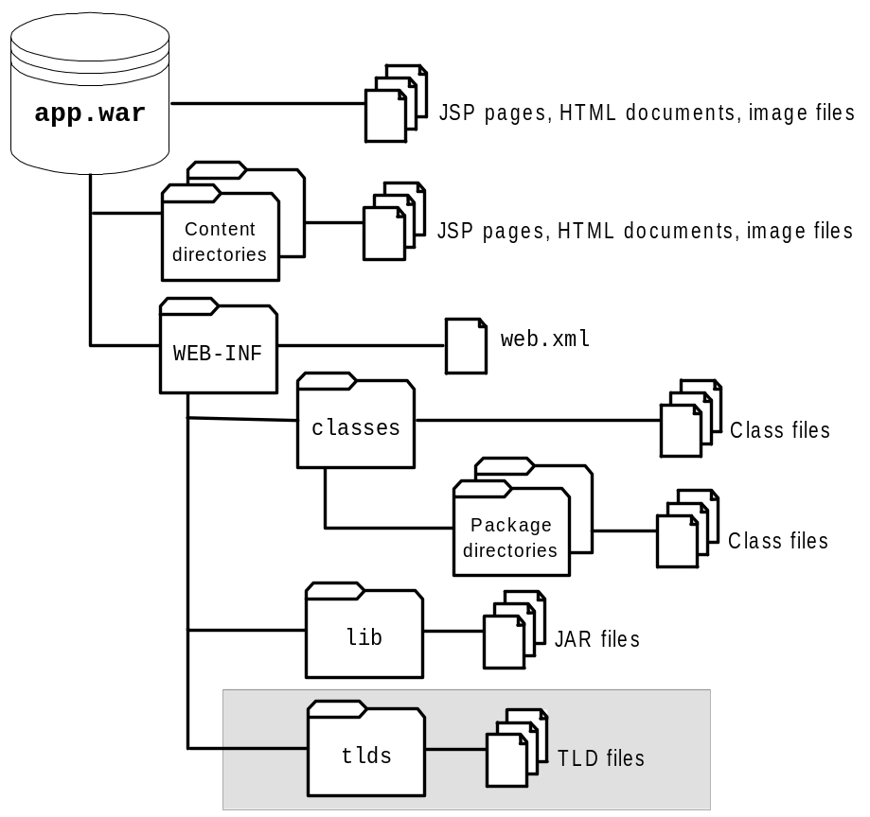
Estructura

Slide 11
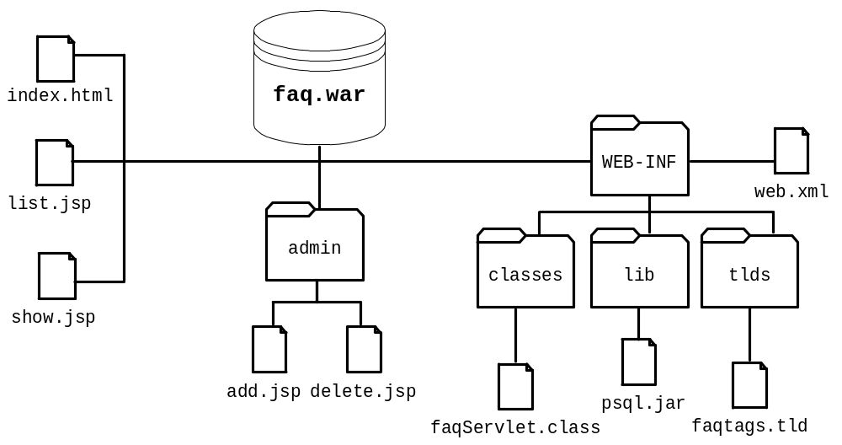
Estructura Ejemplo

Slide 12
Web.xml
Descriptor de Despliegue
WEB-INF/web.xml
Documento XML
<?xml version=”1.0” encoding=”ISO-8859-1” ?>
<DOCTYPE web-app PUBLIC
”-//Sun Microsystems, Inc.//DTD Web Application 2.2//EN”
”http://java.sun.com/j2ee/dtds/web-app_2_2.dtd”>
En él se dan de alta
  Servlets
  Parámetros del contexto
  TLDs
  Filtros
  Etc.

Slide 13
Empaquetado de Enterprise JavaBeans

Slide 14
EJBs
Los EJBs se agrupan en paquetes para poder ser distribuidos.
En un solo paquete se pueden dar de alta varios EJBs de diferentes tipos:
  Sesión
  Entidad
  MSB
El módulo o paquete de distribución es un archivo JAR con una determinada estructura.

Slide 15
Archivo EJB-JAR
Un EJB-JAR es la manera en que son distribuidos desarrollos EJB's
de la misma forma en que los WARS modularizan el desarrollo de aplicaciones con JSP's/Servlets, un EJB-JAR lo hace para desarrollos con EJB's
Facilitan el despliegue de los EJBs en cualquier servidor de aplicaciones J2EE compatible

Slide 16
Estructura EJB-JAR
/*.class
Bajo este directorio base se encuentran las diversas clases que conforman a un EJB
/META-INF/ejb-jar.xml
Descriptor de despliegue
/META-INF/*
Otros archivos de configuración requeridos por el contenedor de EJBs

Slide 17
ejb-jar.xml
Descriptor de Despliegue
META-INF/ejb-jar.xml
Documento XML
<?xml version="1.0" encoding="UTF-8"?>
<!DOCTYPE ejb-jar PUBLIC "-//Sun Microsystems, Inc.//DTD Enterprise JavaBeans 2.0//EN" "http://java.sun.com/dtd/ejb-jar_2_0.dtd">
<ejb-jar >
<description><![CDATA[No Description.]]></description>
<display-name>Generated by XDoclet</display-name>
<enterprise-beans>
<session>…</session>
<entity >…</entity>
<message-driven>…</message-driven>
</enterprise-beans>
….
</ejb-jar>
En él se dan de alta y declaran
  EJBs
  Parámetros del contexto
  Relaciones
  Políticas transaccionales
  etc

Slide 18
Aplicaciones Empresariales Java

Slide 19
Aplicación empresarial J2EE
Aplicación empresarial J2EE
=
Aplicación/es web java empaquetadas en WAR
+
Objetos distribuidos EJB empaquetados en JAR
= Archivo EAR.
Soluciona problemas relativos al ClassLoader del sistema

Slide 20
Estructura del Enterprise Application Archive
/*.war
Archivos war.
/*.jar
Archivos (ejb) jar.
/META-INF/application.xml
Descriptor de despliegue del módulo EAR.

Slide 21
application.xml
Descriptor de Despliegue
META-INF/application.xml
Documento XML
<?xml version="1.0" ?>
<!DOCTYPE application PUBLIC
"-//Sun Microsystems, Inc. //DTD J2EE Application 1.2//EN"
"http://java.sun.com/j2ee/dtds/application_1_2.dtd">
<application>
<display-name>Piloto curso Web. Seresco.</display-name>
<description>Prácticas del curso de desarrollo web</description>
<module>
<web>
<web-uri>appblank.war</web-uri>
<context-root>/appblank</context-root>
</web>
</module>
</application>
En él se dan de alta y declaran
  Nombre y descripción de la aplicación que se despliega
  Los diferentes módulos web y EJB que forman la aplicación.

Slide 22
Referencias
Libros
  Web Development with JavaServer Pages by Duane Fields and Mark Kolb (Manning)
  Core Servlets and JavaServer Pages by Marty Hall (Prentice-Hall)
  Java Server Programming J2EE Edition (Wrox) Books
URLs
  Servlet specification available at http://java.sun.com/products/servlet/download.html
  www.javasoft.com
  www.theserverside.com

